Slide 1
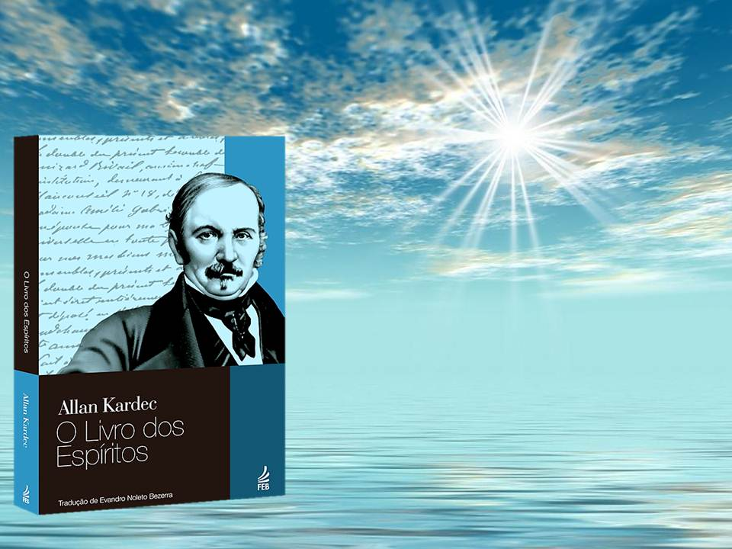
O LIVRO DOS ESPÍRITOS
1ª PARTE
DAS CAUSAS PRIMÁRIAS

Slide 2
CAPÍTULO IV
DO PRINCÍPIO VITAL
INTELIGÊNCIA E INSTINTO
SERES ORGÂNICOS
E INORGÂNICOS
A VIDA E A MORTE

Slide 3

OS SERES ORGÂNICOS
SÃO PROVIDOS
DE ÓRGÃOS.
TEM VIDA.
NASCEM, CRESCEM,
REPRODUZEM E MORREM.

Slide 4

OS SERES INORGÂNICOS
NÃO TEM VIDA.
SÓ AGREGAÇÃO DA MATÉRIA.

Slide 5
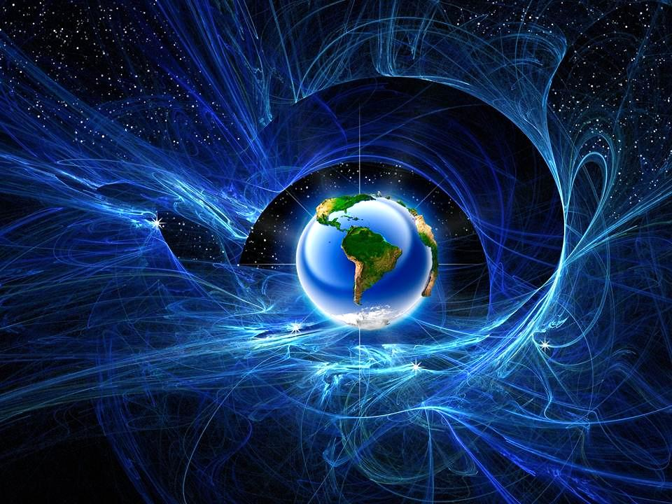
O PRINCÍPIO VITAL
ORIGEM:
FLUIDO CÓSMICO UNIVERSAL
MODIFICADO.
O QUE É?
É A FORÇA MOTRIZ DOS
CORPOS ORGÂNICOS.
FUNÇÃO:
DÁ VIDA A TODOS OS SERES
QUE O ABSORVEM E ASSIMILAM.

Slide 6
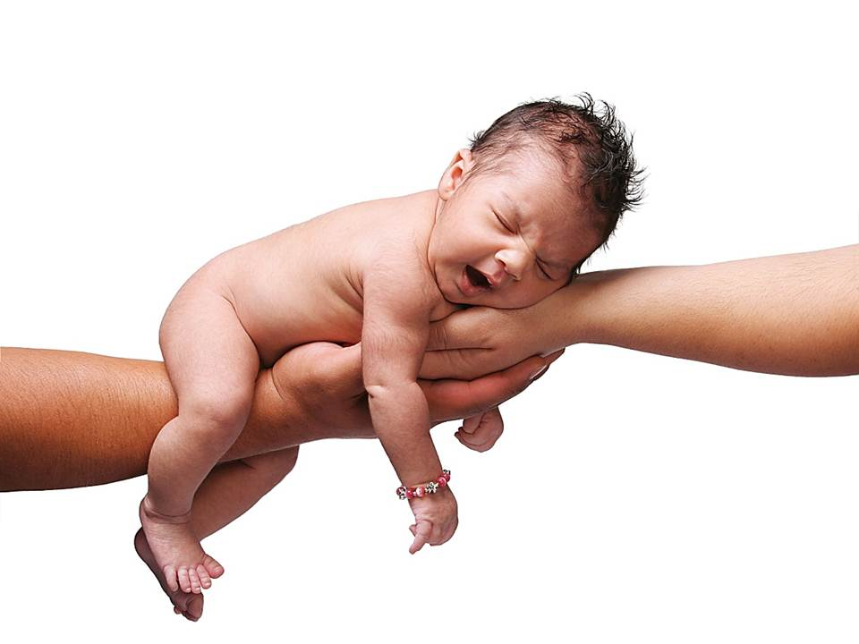
VIDA
PRINCÍPIO VITAL DÁ IMPULSÃO
AOS ÓRGÃOS.
MATÉRIA + PRINCÍPIO VITAL.

Slide 7
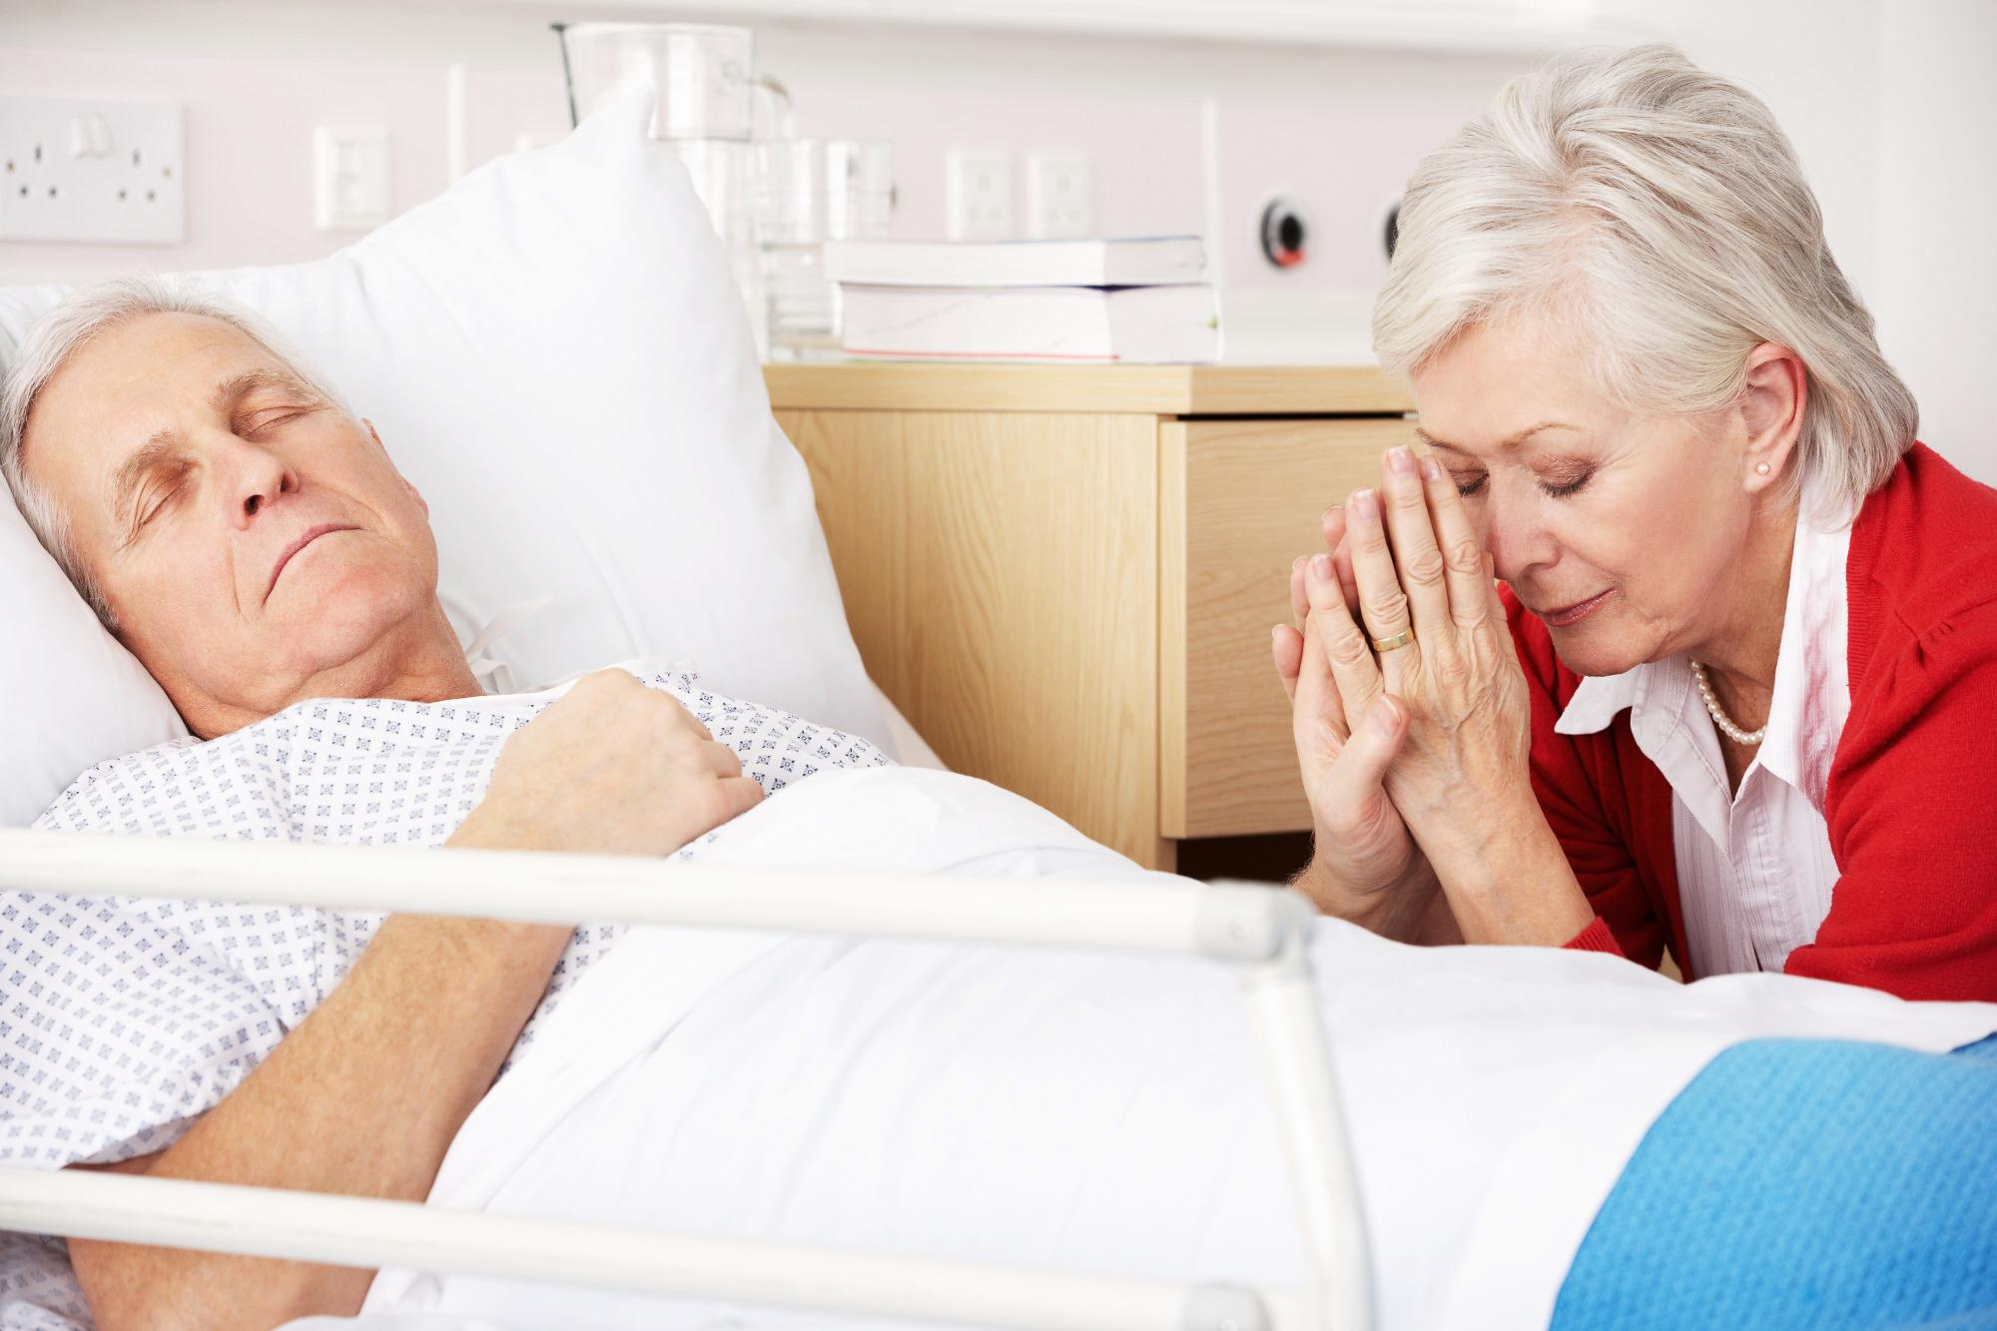
MORTE
O FLUIDO VITAL SE TORNA
IMPOTENTE PARA TRANSMITIR
O MOVIMENTO DA VIDA.
ESGOTAMENTO DOS ÓRGÃOS.

Slide 8

CARACTERÍSTICAS
DO FLUIDO
VITAL

Slide 9

QUANTIDADE:
NÃO É ABSOLUTA EM TODOS
OS SERES ORGÂNICOS.
ESGOTA-SE.

Slide 10
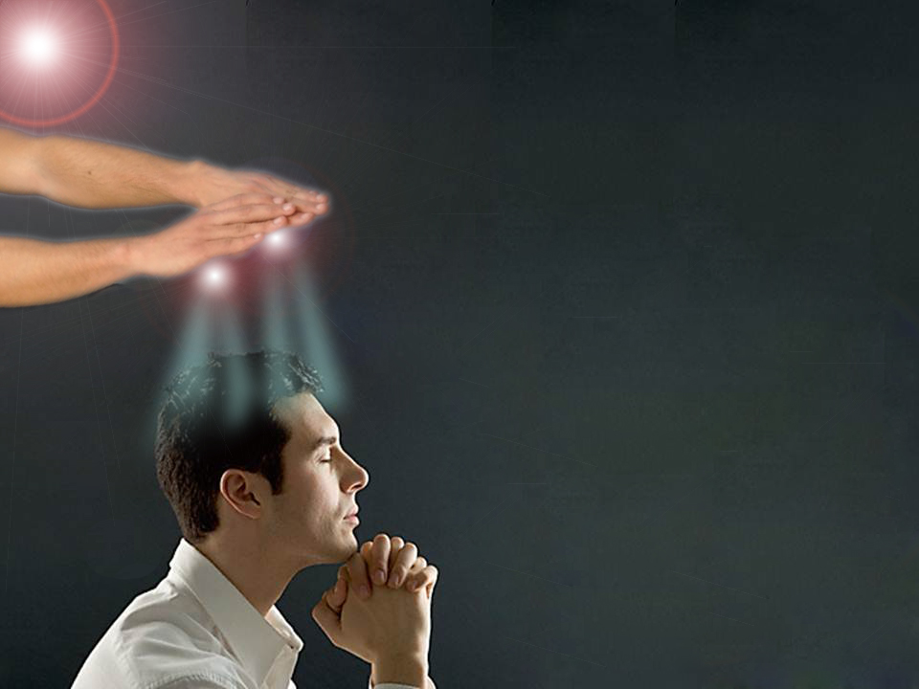
TRANSMISSÃO:
É TRANSMITIDO
DE UM INDIVÍDUO
A OUTRO.
AQUELE QUE TEM MAIS PODE DAR A QUEM TEM MENOS.

Slide 11

AS RELAÇÕES
INTELIGÊNCIA E INSTINTO
INTELIGÊNCIA:
FACULDADE ESPECIAL DO SER.
CONSTITUI A INDIVIDUALIDADE MORAL.
PERMITE AS ESCOLHAS.
DÁ O
LIVRE-ARBÍTRIO.

Slide 12

INSTINTO
ESPÉCIE DE INTELIGÊNCIA RUDIMENTAR.
QUASE SEMPRE
NOS GUIA.
NÃO RACIOCINA.

Slide 13

POSSIBILIDADES DO INSTINTO E DA RAZÃO SEREM INFALÍVEIS:
QUANDO NÃO FALSEADOS PELA MÁ EDUCAÇÃO, ORGULHO
E EGOÍSMO.

